Slide 1

Взрывопожарная и
пожарная
опасность веществ
и материалов
МУП «Тепло»

Slide 2
Показатели
пожаровзрывоопасности и
пожарной опасности веществ
используют для расчета
пожарного риска

Slide 3
Вещества и материалы, кроме
строительных, текстильных и
кожевенных делят:

Slide 4
Негорючие–вещества и материалы,
которые не горят в воздухе. Могут
быть пожаровзрывоопасными
Трудногорючие–вещества и
материалы, которые горят в
воздухе при источнике зажигания,
но не горят после его удаления
Горючие–вещества и материалы,
которые самовозгораются и
возгораются при источнике
зажигания, так и после его
удаления

Slide 5
Пожарную опасность
строительных, текстильных и
кожевенных материалов
делят по следующим
свойствам:

Slide 6
-горючесть;
-воспламеняемость;
-скорость распространения
пламени;
-дымообразующая
способность;
-токсичность.

Slide 7
По горючести
материалы
делят на
горючие (Г)и
негорючие (НГ)
Материалы относят к негорючим,
если прирост температуры - не
более 50⁰С, потеря массы образца -
не более 50%, продолжительность
устойчивого пламенного горения -
не более 10 сек.
Остальные материалы относят к
горючим.

Slide 8
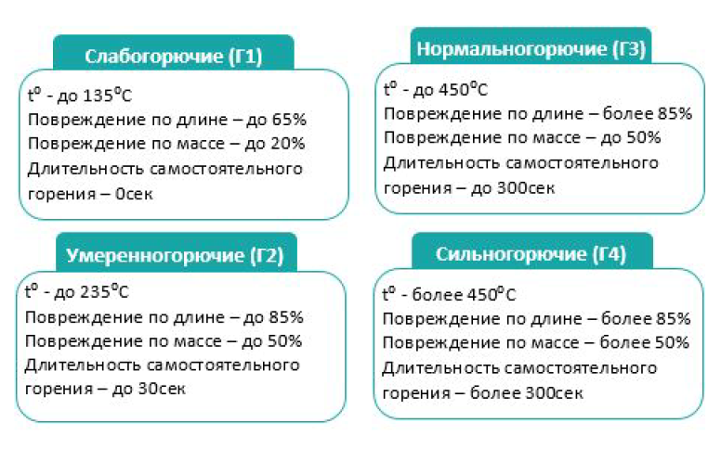
Горючие
строительные
материалы
делят на
следующие
группы:

Slide 9
По
воспламеняемости
материалы делят
на группы:
Трудновоспламеняемые (В1)-
критическая поверхностная
плотность теплового потока более
35 кВт на м²
Умеренновоспламеняемые (В2)-
критическая поверхностная
плотность теплового потока 20
кВт на м²
Легковоспламеняемые
(ВЗ)- критическая поверхностная пл
теплового потока менее 20 кВт на
м²

Slide 10
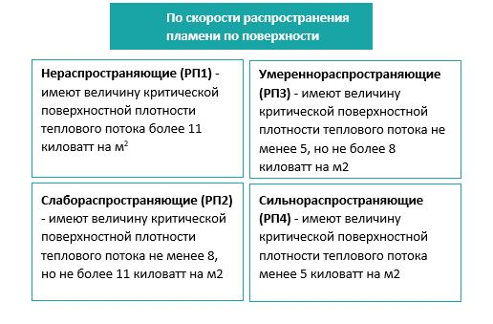
По скорости
распространения пламени
материалы делят:

Slide 11
По
дымообразующей
способности
материалы делят
на группы:
С высокой дымообразующей
способностью (ДЗ)-коэффициент
дымообразования более 500 м²
на кг;
С умеренной дымообразующей
способностью (Д2)-коэффициент
дымообразования не менее 50, но
не более 500 м²на кг;
С малой дымообразующей
способностью (Д1)-коэффициент
дымообразования менее 50 м² на кг

Slide 12

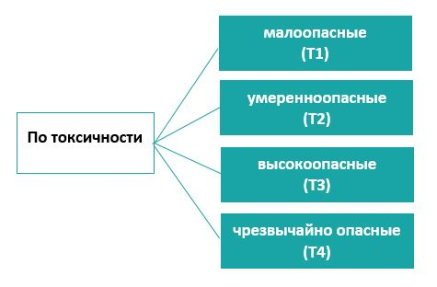
По токсичности
продуктов
горения материалы
делят на группы:

